Slide 1


HỌC VIỆN SÁNG TẠO CÔNG NGHỆ
GV: Phạm Ngọc Hoà

Slide 2
Lập trình đồ họa với thư viện Turtle

Slide 3

Kiến thức
Khái niệm tổng quan về đồ họa máy tính
Thư viện đồ họa turtle
Ôn tập kiến thức vòng lặp
Làm quen với turtle, điều khiển đối tượng đồ họa vẽ các hình khối đơn giản

Slide 4

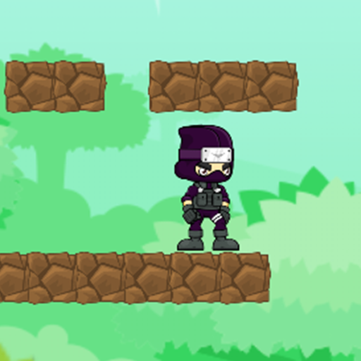
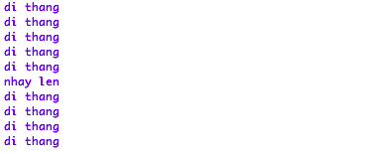
Đồ họa máy tính
Notes:
là phương pháp và công nghệ dùng trong việc chuyển đổi qua lại giữa dữ liệu và hình ảnh bằng máy tính

Slide 5
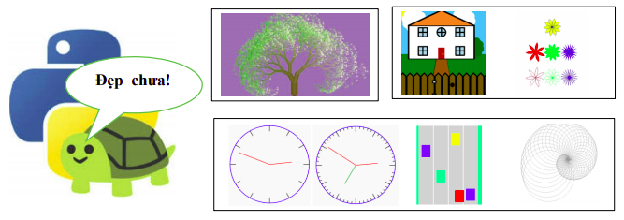
Thư viện đồ họa turtle

Slide 6
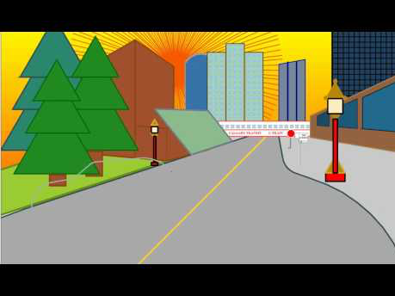
Thư viện đồ họa turtle

Slide 7
Sử dung thư viện turtle
- Import module turtle:
import turtle
- Khai báo màn hình đồ họa của turtle sẽ sử dụng:
screen = turtle.Screen
- Thiết lập màu nền
Screen.bgcolor(“blue”)

Slide 8

Tạo đối tượng đồ họa
- Khởi tạo đối tượng đồ họa
t = turtle.Turtle()
- Khởi tạo đối tượng với các hình dạng
t.shape(“circle”)
'arrow', 'turtle', 'circle', 'square', 'triangle', 'classic'

Slide 9
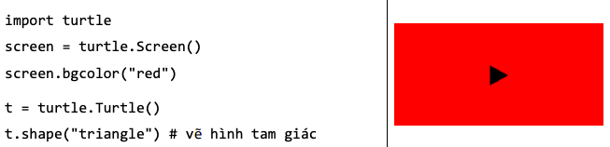
Sử dung thư viện turtle

Slide 10
Di chuyển các đối tượng
t.forward(100): tiến về phía trước tọa độ 100
t.goto(100,0):di chuyển tới vị trí tọa độ (100, 0)
t.right(100): quay phải 90 độ
t.left(100): quay trái 90 độ

Slide 11
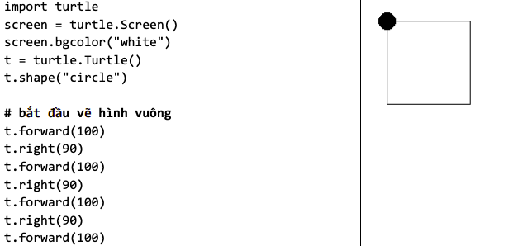
Di chuyển các đối tượng

Slide 12
Di chuyển các đối tượng
Muốn đối tượng đồ họa di chuyển không vẽ thì ta chỉ cần sử dụng hàm penup()
Muốn đối tượng đồ họa di chuyển và vẽ thì ta sử dụng hàm pendown()

Slide 13
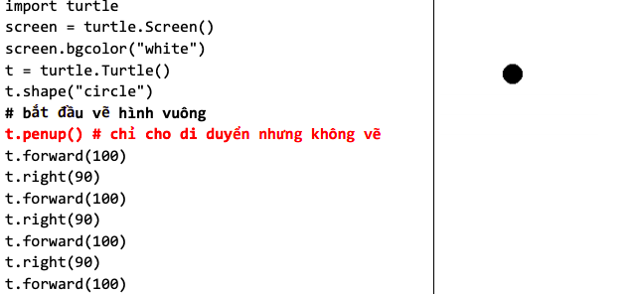
Di chuyển các đối tượng

Slide 14
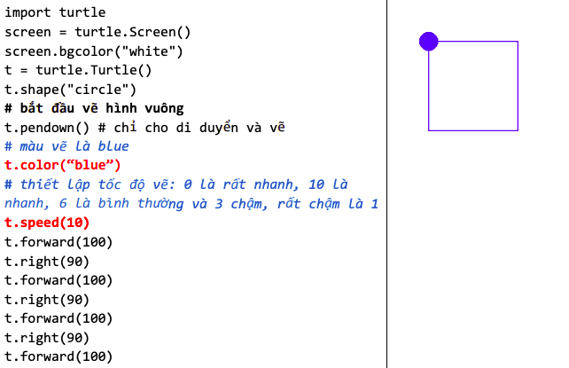
Di chuyển các đối tượng

Slide 15
Tổng kết
Khái niệm tổng quan về đồ họa máy tính
Thư viện đồ họa turtle
Làm quen với turtle, điều khiển đối tượng đồ họa vẽ các hình khối đơn giản

Slide 16
HỌC VIỆN SÁNG TẠO CÔNG NGHỆ
GV: Phạm Ngọc Hòa

